Slide 1
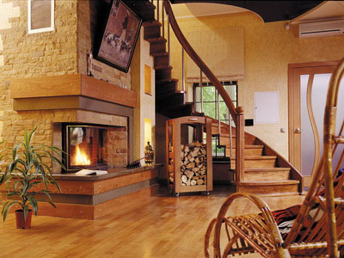
Практическое занятие.
Технология ремонта вертикальных поверхностей, облицованных керамическими плитками
Преподаватель Чуланова С.И.
Клинцовский филиал ГАПОУ «БТЭиР имени Героя Советского Союза М.А. Афанасьева»

Slide 2

"Скажи мне, и я забуду.
Покажи мне, - я смогу запомнить.
Позволь мне это сделать самому,
и это станет моим навсегда".
Древняя мудрость

Slide 3
«Со знанием должно быть обязательно связано умение… Печальное явление, когда голова ученика наполнена большим или меньшим количеством знаний, но он не научился их применять, так что о нем приходится сказать, что хотя он кое-что знает, но ничего не умеет»!
Адольф Фридрих Дистерверг

Slide 4
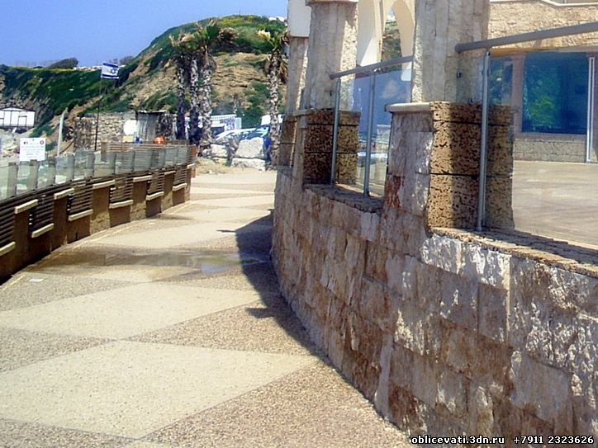
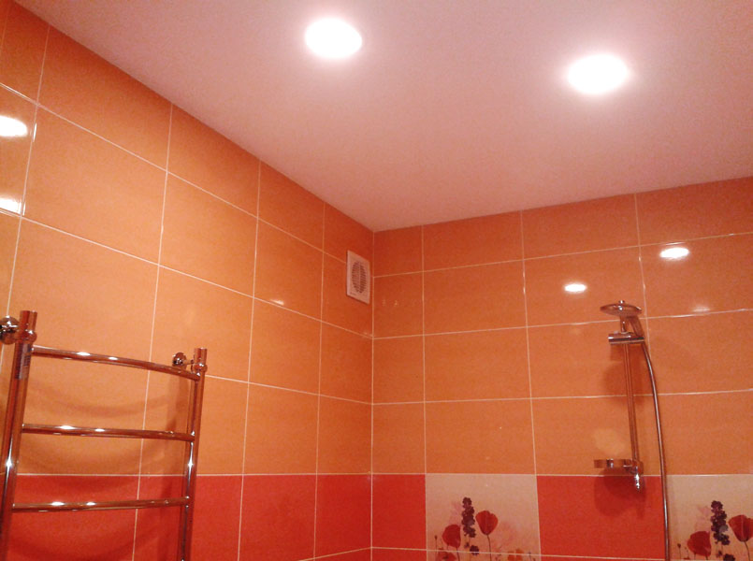
Сегодня на уроке вы :
1. Научитесь находить и устранять дефекты облицовки вертикальной поверхности плиткой. 2. Осознаете ценность изучаемого материала
Повторение:
покажите знания по технике безопасности и закрепите трудовые приемы и навыки по разделу «Облицовочные работы»

Slide 5
Цели урока
  Изучить дефекты облицовки поверхностей керамическими плитками, знать и выявлять причины этих дефектов и способы их устранения.
  Совершенствовать навыки выполнения облицовочных работ.
  Способствовать формированию профессиональных компетенций при выполнение подготовительных работ, при заготовки клеящих и облицовочных материалов (керамической плитки) при производстве облицовочных работ; выполнение облицовочных работ вертикальных поверхностей и выявление дефектов после укладки плитки.

Slide 6
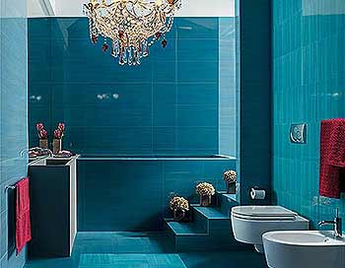
Вопрос:
Что входит в технологический процесс облицовки вертикальных поверхностей керамической плиткой?

Slide 7
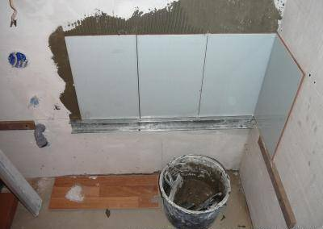
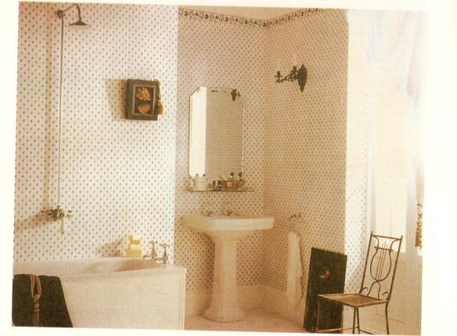
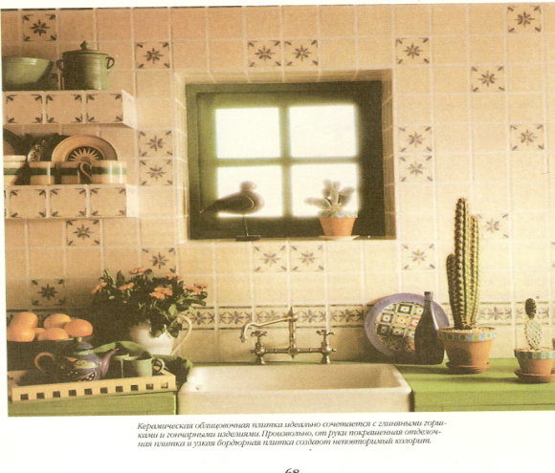
Ответ:
Организация рабочего места
Подготовка и разметка (разбивка) поверхности
Заготовка плиточных материалов и увлажнение плитки
Приготовление клеящего материала
Провешивание поверхности
смачивание поверхности
Установка маячных плиток
укладка первого ряда плиток
настилка основного фона
Контроль качества
Уход за облицованной поверхностью
Заполнение швов

Slide 8

Тест
«Подготовка поверхностей под облицовку»
1. Поверхности стен не должны иметь отклонений от вертикали на 1 м высоты
А) более 3 мм;
Б) более 4 мм;
В) более 5 мм.
2. Не допускаются неровности в виде выступов и впадин
А) более 3 мм;
Б) более 1,5 мм;
В) более 2 мм.
3. Бетонные и оштукатуренные поверхности должны иметь влажность не более
А) 8%;
Б) 4 %;
В) 12%.
4. Гипсокартонные поверхности, подготовленные под облицовку должны иметь влажность не более
А) 8%;
Б) 4 %;
В) 1%.
5. Необходимо ли удалять масляные пятна?
А) да;
Б) нет.

Slide 9
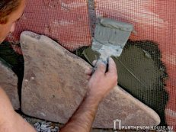
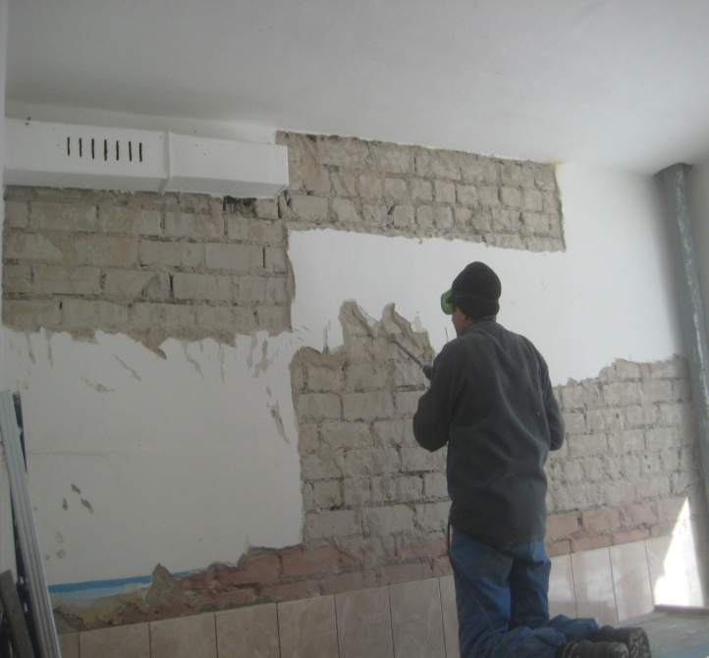

Вопрос
Основные свойства, которыми
должны обладать любые облицовки?
Ответ:
прочность и долговечность.
2. Вопрос
От чего они зависят?
Ответ: От качества выполнения подготовительных работ?
3. Вопрос
Требования к основаниям:
- отклонения от вертикали и горизонтали не более 10 мм,
- местные неровности при прикладывании рейки не более 10 мм,
- нет маслянистых пятен,
- обеспыленная,
- шероховатая (насечка, нарезка борозд)
Блиц опрос

Slide 10
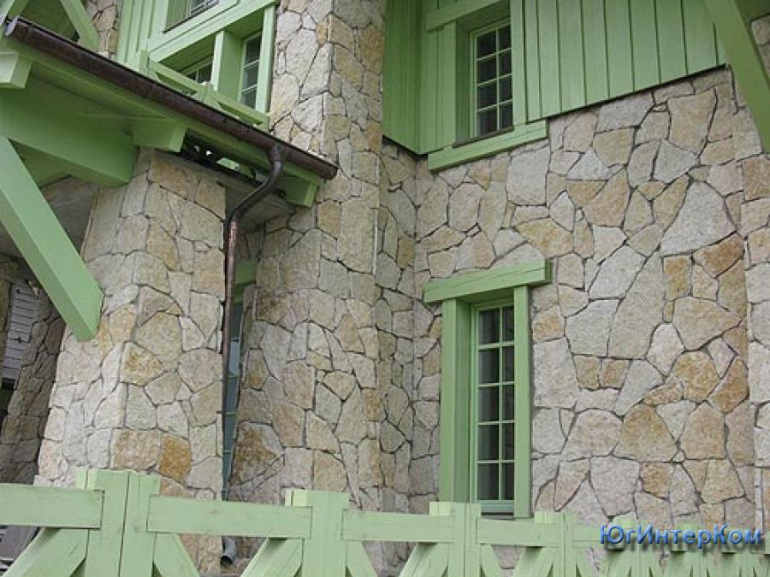
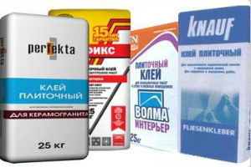
Заготовка плиточных материалов и увлажнение плитки
Вопрос:
Какие материалы нужны для облицовки стены?
Ответ
Плитка, цементный раствор, клеи

Slide 11
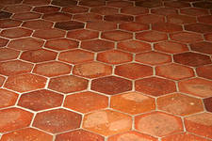
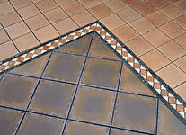
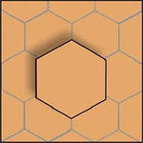
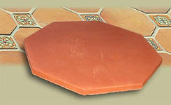
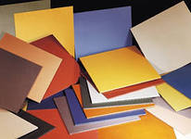
Материалы для плиточных работ
Плитка керамическая-
Пластинки из глиняной или фаянсовой массы различных цветов, форм и размеров, полученные путём формовки и обжига.
Лицевая сторона покрывается глазурью (блестящей или матовой), а тыльная имеет рифлёную поверхность (черепок).
К качеству плитки предъявляются высокие требования.

Slide 12
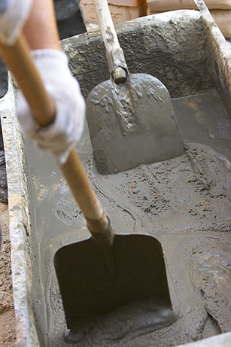
Растворы -
готовят на цементе марки не ниже з00.
Для пола – цементный раствор на цементе М 400 имеет состав 1:3, на цементах М 500-600 имеет состав 1:3,5,
Марка раствора не ниже 150
Для стен – цементный раствор
на цементе М 400 имеет состав 1:5,
на цементе М 500 имеет состав 1:6,
марка раствора не ниже 50.
Осадка стандартного конуса 5-6 см.
Для увеличения пластичности в раствор вводят пластификаторы: мылонафт,
гидрофобизирующую жидкость (ГКЖ -94,1,2 кг на 1 м3 раствора).

Slide 13
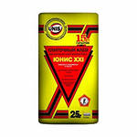
Подсчёт количества материалов
Количество плитки
Количество клея
Найти S облицовываемой поверхности
Найти S плитки
Количество плитки =
= (S обл. пов. / S плитки)*10%
Количество сухой смеси плиточного клея =
= S обл. пов.* расход клея на 1 м2 по инструкции
Количество цементного раствора (м3) =
= S обл. пов.* толщину прослойки (7 – 15 мм)

Slide 14
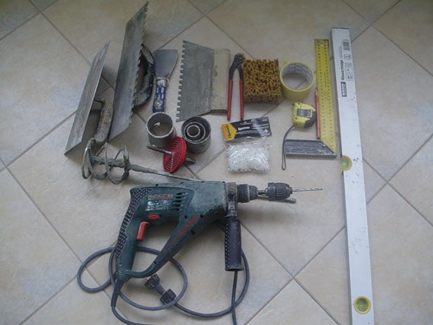
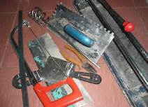
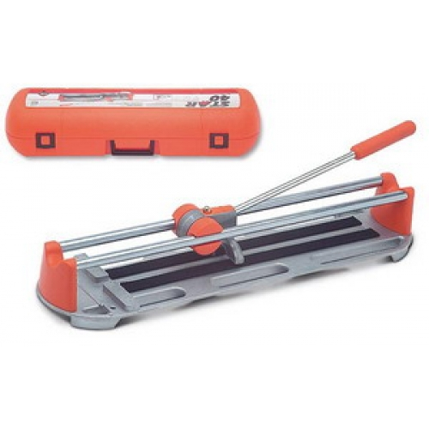
Инструменты для плиточных работ
двухметровая рейка
рулетка
угольник
уровень
шпатель обычный резиновый и зубчатый
молоток резиновый
плиткорез
кусачки
точильный брусок
дрель с миксером
ветошь
тара для клея
карандаш

Slide 15
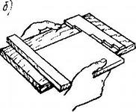
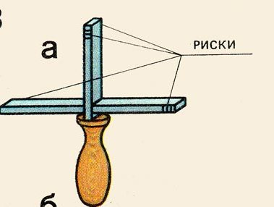
Подготовка плитки
Плитки сортируют на месте по размеру с помощью шаблонов, обеспечивающих погрешность измерения не более 0,5 мм для того, чтобы обеспечить одинаковое расположение и ширину швов.
Сортируют плитку и по оттенку (визуально) для однотонности облицовки.
Откладывают плитки с внешними дефектами.
Сортировка

Slide 16
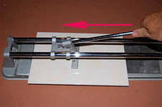
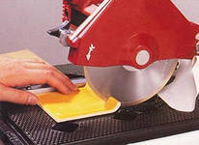
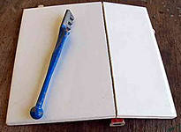
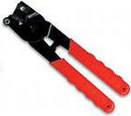
Резка плитки
Резку плитки производят различных видов плиткорезами, чаще всего используют рычажный. На лицевой стороне плитки производится рез стеклорезом, а далее плитку ломают при помощи плитколома. Керамогранит режут на станке. Острые кромки резаных плиток шлифуют амброзивными материалами.

Slide 17
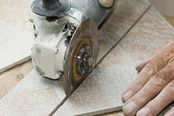
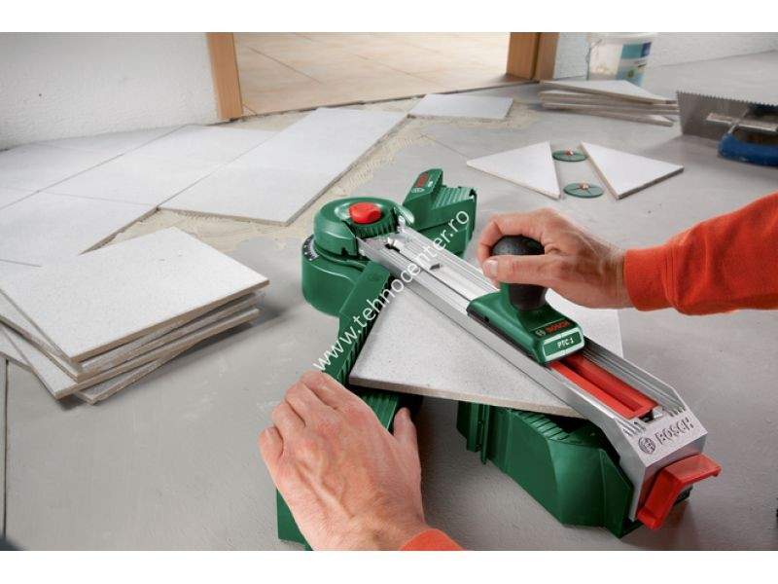
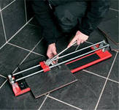

Slide 18
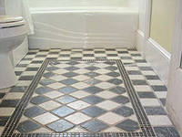
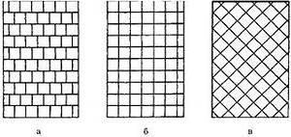
Способы облицовки
Различают несколько способов облицовки:
а - вразбежку (скрывает погрешность швов)
б - шов в шов (необходима строгая отвесность всех швов
в - по диагонали (трудоёмко, высокая декоративность)

Slide 19
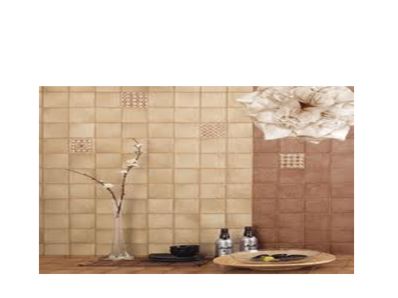
Техника безопасности
При подготовке поверхностей под облицовку керамической плиткой должны соблюдаться следующие требования:
Насечку поверхностей с помощью ручных машин или инструментов выполняют в защитных очках с небьющимися стёклами и в рукавицах
Длина ручек у скарпелей, молотков должна быть не менее 150мм
К работе с электроинструментом, допускаются лица, прошедшие специальное обучение и инструктаж по технике безопасности
Поверхность, подлежащую облицовке, очищают от жировых пятен с помощью 3% раствора соляной кислоты
Ветошь, намоченную кислотой, нельзя брать незащищёнными руками
Бутылки с кислотой хранят и переносят в плетённых корзинах, каждую бутыль снабжают биркой, где указаны: наименование кислоты и её концентрация

Slide 20
При выполнении облицовочных работ должны соблюдаться следующие требования:
Рабочее место должно быть организованно так, чтобы была обеспечена полная безопасность ведения работ
Ручную подколку и подтёску плиток производят в рукавицах и защитных очках
Облицовочные работы выполняют в перчатках
При резке и шлифовке плиток на станке пользуются защитными очками и рукавицами
Банки с мастикой или клеем открывают только перед их употреблением
Хранят облицовочные материалы в штабелях, высотой не более 1м
Облицовочные работы выполняют при естественном освещении

Slide 21
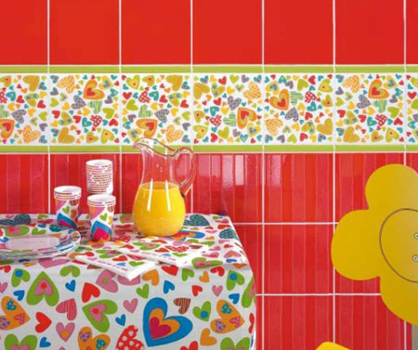
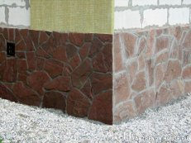
Технология ремонта облицованных поверхностей керамической плиткой

Slide 22
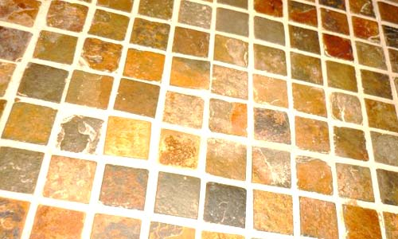
Дефекты
Условно все дефекты облицовки можно разделить на 2 группы:
— явные дефекты, к которым относятся трещины, сколы, вздутия, невыводимые загрязнения и т.п.;
— скрытые дефекты такие,
как отслоения плиток,
с раствором или без него.

Slide 23
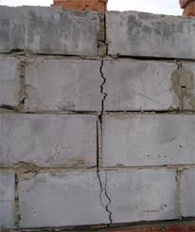
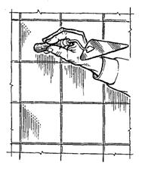
Скрытые дефекты
-обнаруживают простукиванием облицовочного покрытия. Любое изменение звука говорит о наличии дефекта.
Способ устранения дефекта
1. в первую очередь зависит от типа облицовочного покрытия. 2. поврежденные плитки, независимо от материала, удаляют, а на их место кладут новые.

Slide 24
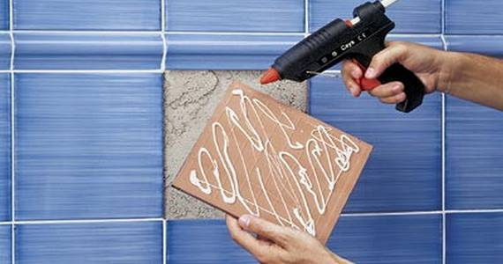
Дефекты плиточных работ,
причины:
1. отслаивание плиток от раствора:
усадка при твердении утолщённого слоя раствора или применение жирных растворов
2. отслаивания плиток с раствором от поверхности:
плохо подготовлена поверхность, слишком быстрое схватывание раствора с плиткой, повышенная влажность
3. сквозные трещины в облицованной поверхности:
неравномерная осадка здания
небрежность при облицовке
поверхностей плитками

Slide 25
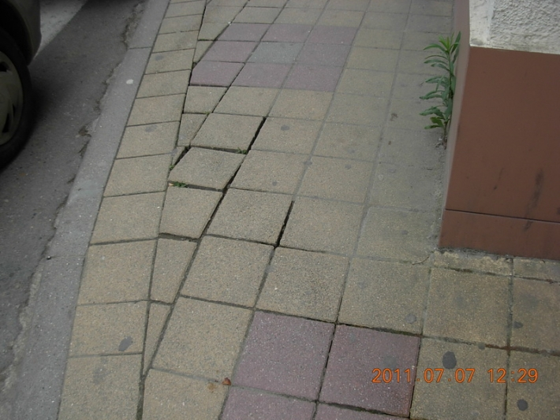
1. Отслоение плиток от растворной прослойки на стене происходит по нескольким причинам:
— использование раствора с высоким содержанием вяжущего вещества;
— чрезмерная усадка раствора;
— плохое сцепление плиток с раствором из-за неочищенной тыльной поверхности плиток и/или основания;
— перенасыщенная цементным молоком тыльная поверхность плиток;
— резкое увеличение температуры (например, в местах расположения отопительных приборов).

Slide 26
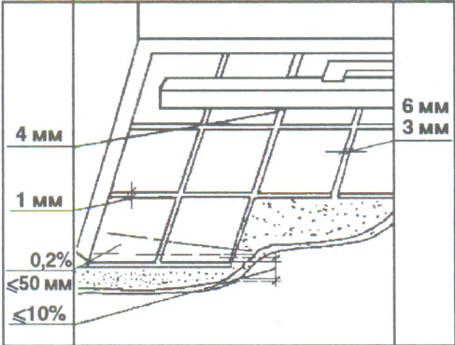
Вспучивание всего облицовочного покрытия происходит по причине зыбкости облицованной поверхности. Чтобы устранить данный дефект, поврежденную облицовку необходимо разобрать, а основанию придать необходимую прочность, как правило, путем устройства цементной стяжки. Если такой возможности не существует, то облицовку из керамических плиток лучше совсем удалить и заменить ее менее тяжелым отделочным материалом.

Slide 27
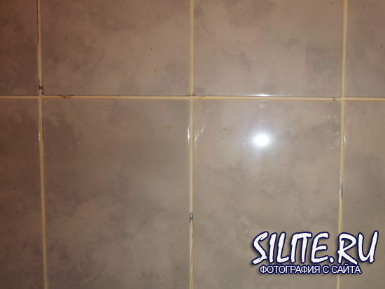
искажение рисунка:
небрежность в подборе рисунка
на плитке
некачественное выполнение облицовки
5. укладка дефектных плиток:
небрежность в подборе плитки
6. повреждение швов:
небрежность заполнения швов раствором
7. повреждение плиток:
небрежность при облицовке или сильный нажим плитки к поверхности
8. не заполнение швов:
неправильное выполнение технологии заполнения швов

Slide 28
Дефекты плиточного покрытия
Дефекты | Причины
Отслоение плиток от растворной прослойки | усадка при твердении растворного слоя, применение жирных растворов, резкий нагрев, плохо очищенная тыльная сторона плиток
Отслоение облицовки вместе с растворной прослойкой | Неравномерная осадка здания, вибрационные колебания конструкций, зыбкость основания
Сквозные трещины в облицованной поверхности | Осадочные деформации здания, отсутствие деформационных швов в покрытии (полов) больших помещений
Искажения рисунка и укладка дефектных плиток | Некачественное выполнение облицовки

Slide 29
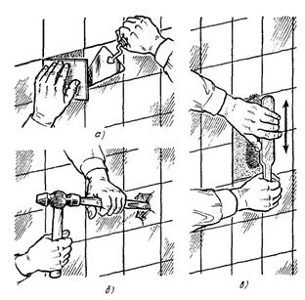
Ремонт плиточного покрытия
Повреждённые участки выявляют внешним осмотром или простукиванием. Осторожно, чтобы не повредить грани смежных плиток, при помощи скарпеля и молотка снимают дефектную плитку, на это место приклеивают ту же очищенную или новую на тонкий слой мастики, чтобы плитка не выставлялась в плоскости облицовки.
А можно аккуратно выдолбить раствор и плитку приклеить на раствор – это более надёжный способ ремонта.
Если плитка отслоилась с раствором, после снятия дефектного покрытия производится повторная укладка плитки.

Slide 30
Причинами появления отклонения облицованной поверхности от горизонтали и вертикали являются:
отсутствия контроля в процессе выполнения облицовки
не применены рекомендованные измерительные инструменты и проверочные приспособления
небрежность в работе
некачественная подготовка основания под облицовку

Slide 31
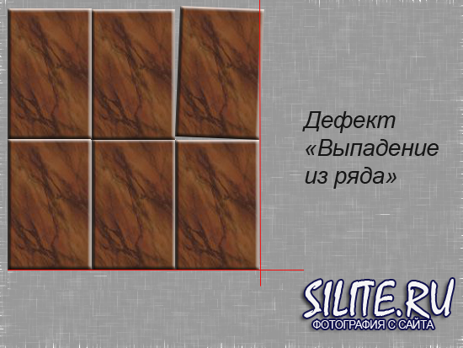
Небольшие разрывы и отверстия на поверхности плитки, возникшие, например, в результате неосторожного перетаскивания мебели, заделывают шпаклевкой. Шпаклевку готовят из самой же плитки. Для этого необходимо остро заточенным ножом сострогать часть плитки в количестве, необходимом для заполнения отверстия. Полученную стружку собирают в миску и разбавляют несколькими каплями ацетона (в крайнем случае, бесцветного лака для ногтей) до консистенции обычной шпаклевки. Вокруг отверстия наклеивают клейкую ленту шириной не менее 2,5 см. После этого при помощи шпателя в отверстие вводят шпаклевку. Излишки немедленно удаляют. Примерно через 30 минут, когда шпаклевка высохнет, ленту следует удалить, а поверхность облицовки отполировать. Если отремонтированный участок будет казаться более матовым, чем остальная облицовка, то его следует покрыть слоем бесцветного лака.

Slide 32
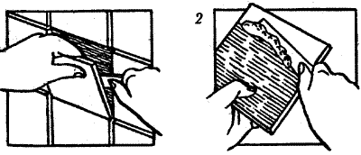
При отслаивании или разрушении плитки, уложенной на поверхности печи или камина, алгоритм устранения дефекта — традиционный: удалить поврежденную плитку и растворную прослойку, очистить поверхность печи и установить плитку заново. При этом рекомендуется использовать особый соленый раствор, приготовленный из 1 ведра портландцемента М400, 3 ведер мелкозернистого песка и 1 кг поваренной соли.
При повреждении межплиточных швов остатки старой затирки необходимо удалить хотя бы на половину глубины шва, используя тонкое зубило или прочный металлический шпатель. Делайте это аккуратно, стараясь не повредить саму облицовку! Оставшуюся в швах затирку увлажняют, и дают влаге немного впитаться, после чего швы по обычной схеме заполняют свежей затирочной смесью.

Slide 33
Полезные советы
Бывает так, что в нужный момент стеклореза не оказывается под рукой. При работе с облицовочной плиткой можно в крайнем случае обойтись и без этого инструмента, а вместо него использовать острую грань сломанного напильника или лезвие зубила. Правда, при этом придется нажимать на плитку немного сильнее, чем при работе со стеклорезом.
Если стена облицовывается плиткой с помощью клея, на середину тыльной стороны каждой плитки можно прикрепить маленький кусочек пластилина. Пока клей не затвердеет, пластилин поможет плитке удержаться на стене.
Вместо стальных штырьков, о которых говорилось выше, можно использовать проволочные скобы или гвозди одинакового размера.

Slide 34

СПАСИБО
ЗА ВНИМАНИЕ

